Slide 1
Односоставные предложения
Назывные
Учитель русского языка и литературы
Лаврик Ирина Сергеевна
МОУ СОШ №15 имени В.Л.Гриневича
г. Прокопьевск
Кемеровская область
2011

Slide 2
Односоставные предложения , грамматическая основа которых состоит только из подлежащего:
Назывные предложения – односоставные предложения, которые имеют один главный член – подлежащее.
Сообщают о том, что какое-нибудь явление или предмет существует в настоящем: Дом. Река.
Не могут быть отрицательными.
С частицами вот, вон приобретают указательное значение: Вот лес. Вон речка.
А для введения эмоциональной оценки — восклицательные частицы ну и, какой, вот так: Какая погода! Ну и дождь! Вот так гроза!
Чаще всего употребляются в художественных и публицистических стилях.
6. С их помощью лаконично и точно рисуется время действия, место, пейзаж, обстановка.

Slide 3
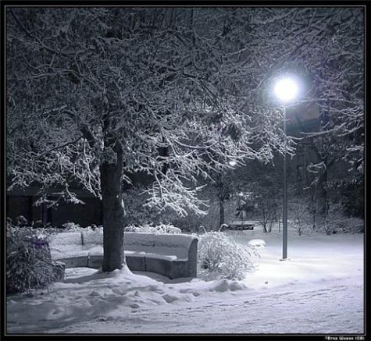
Какие чувства вызывает у вас
данный пейзаж.
Опишите его с помощь назывных предложений.

Slide 4
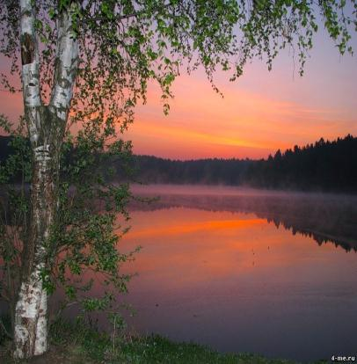
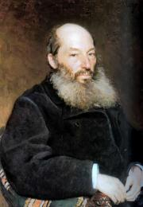
Шепот, робкое дыханье.
Трели соловья,
Серебро и колыханье
Сонного ручья.
Свет ночной, ночные тени,
Тени без конца,
Ряд волшебных изменений
Милого лица,
В дымных тучках пурпур розы,
Отблеск янтаря,
И лобзания, и слезы,
И заря, заря!..
(А.Фет)

Slide 5
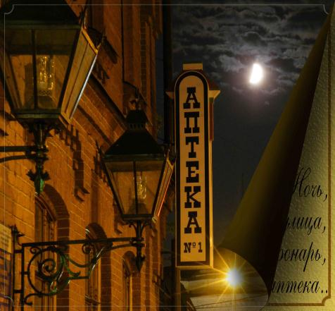
Ночь.
Улица.
Фонарь.
Аптека.
(А.Блок)

Slide 6
Запомни:
Назывные предложения могут быть распространенными только определением , как согласованным: Ранняя зима.
Так и несогласованным: Улица города. Ребёнок лет семи.
Если в предложение присутствует обстоятельство или дополнение, оно не может быть назывным: В углу ломберный столик.
(предложение двусоставное, неполное)

Slide 7
Задание:
1. Найдите предложение, в котором есть только один главный член – подлежащее. Как называется это предложение?
1)Осень. 2) Хлюпает дождик. 3) Как ему не надоест целый день хлюпать? 4) Желтые листья все падают, и скоро деревья будут совсем лысые. 5) А потом пойдут туманы. (По С.Черному)
2. Найдите назывные предложения. Какую роль они играют в тексте?
1) Весна. 2) Ночь. 3) Весь лес, и небо над ним, и все кругом залито прозрачным лунным светом. 4) Молодой месяц тонким лимонным ломтиком желтеет в вершинах деревьев. 5) От него разлилась в воздухе душистая, терпкая зелень. (Г.А. Скребицкий)

Slide 8
3. Определите, какие предложения в тексте назывные, а какие двусоставные неполные:
1. "Кто спал в моей кровати?" - зарычала Медведица. Тут медвежонок заглянул в свою кровать и вскрикнул: "Девочка!" "Ты кто?" - спросил он непрошеную гостью. "Машенька!" - ответила та.
2. "На улице снег!" - завизжала от восторга младшая козочка. "Где же санки?" - "Вот санки!"
3. "Какая шубка!" - воскликнула Лиса. "Надо только добавить некоторые детали", - заметил Кот. "Какие?" - "Пуговицы".
4. "Кто же все это сделал?" - "Медведь. Не беда. Скоро весна. Построим новый теремок".
5. "Чушь! Не может нос не влезть в кувшин. Попробуй!… Вот беда!" И журавль выскочил из дома, громко крича: "Ужас! Лиса…!"
6. Что бы вы хотели на ужин? Что кажется вам самым привлекательным? Пицца? Торт со сливками? Кошмар!
7. Гамбургер. Такая огромная булка с сочным мясом! Вкуснятина!!!
8. "Что привезти вам, дочки, из поездки?" - "Зеркальце, чтобы видеть себя красавицей. Убор из жемчуга в пару к жемчужным серьгам". – "А тебе, Настенька?" - "Цветочек аленький".

Slide 9
Использованные источники:
http://www.portal-slovo.ru/philology/37396.php?ELEMENT_ID=37396
http://www.rg.ru/2011/02/25/zaniatie24-site.html
http://rus.1september.ru/articlef.php?ID=200800605
http://images.yandex.ru/yandsearch?text=%D1%88%D0%BA%D0%BE%D0%BB%D0%B0&rpt=image

